Slide 1
БОЕВОЙ
ЛИСТОК 1«А»
Мы родом не из детства - из войны
Корельская Лана
Мою прабабушку зовут Мариненко Валентина Семеновна, ей 84 года. Она родилась в селе Беседино недалеко от города Курска. Когда началась война бабушке было 5 лет.
Она помнит, как шли немцы по дороге около их дома на город Курск, чтоб потом идти на Москву. Много фашистов остановились у них в селе и жили домах жителей. В бабушкином доме тоже жили несколько немцев, а их семья, где было пять сестер и родители жили в погребе. Немцы заставляли отца топить печь углем. А когда закончился уголь, фашисты вырубили большой яблоневый сад возле дома на дрова. Немцы жили в деревне около двух лет.
Очень страшное творили немцы в деревне. Однажды они согнали в кучу ребят-подростков и расстреляли на глазах у односельчан. А потом и мертвых и полуживых скинули в яму и закопали. Сейчас на этом месте стоит памятник и всегда много цветов.
Во время войны был страшный голод. Питались разной травой, очистками от картошки. Иногда было немного хлеба и сахара. Мама делила на всех по чуть-чуть и дети были очень рады.
После окончания войны открылась школа, но бабушка с сестрами ходили в школу по очереди, т.к. не было обуви. В первый класс бабушка Валя пошла только в 10 лет.
Такое страшное и тяжелое военное детство выдалось бабушке Вале.

Slide 2
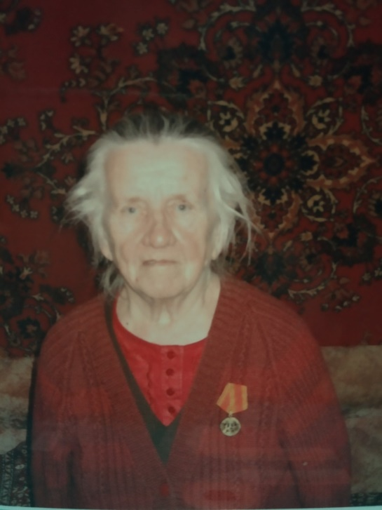
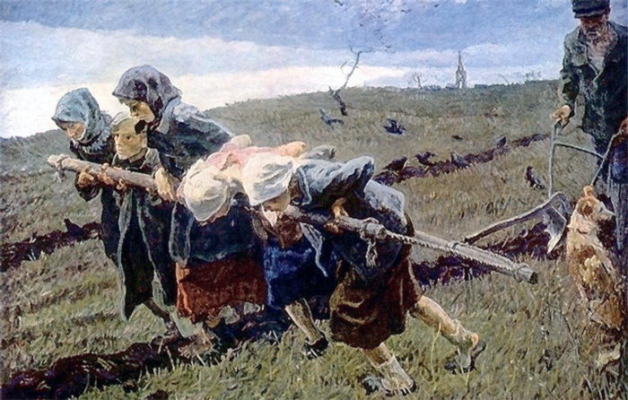
2020 – год Памяти и Славы
Антонова Аня
Мою прабабушку зовут Лиханина Елизавета Михайловна. Она родилась в 1927 году в деревне Иванов-Закос Вельского района Архангельской области. В семье было четверо детей. Когда началась Великая Отечественная война, ей было 14 лет.
Окончив школу, поступила в педагогическое училище г. Вельска. Все военные годы начало учебного года откладывалось до 15 сентября или 1 октября. Дети и учителя работали на колхозном поле. Весной боронили, возили удобрение на поля, убирали сорняки. Осенью копали картофель, собирали
урожай, заготовляли мох.
За труд во время войны ей было присвоено звание – Труженик тыла, Ветеран Великой Отечественной войны
Брежнев Андрей
Моя прабабушка Брежнева (Косинова) Мария Петровна. Она родилась Воронежской области в селе Ржавец. Закончила 5 классов, после чего школу закрыли. Всех ребят отправили на работу в колхоз, где они выращивали сахарную свеклу.
Отец моей прабабушки, Косинов Петр Андреевич, получил тяжелое ранение на фронте и скончался в городе Тула. Прабабушка Маша осталась сиротой, так как маму она не знала.
В 70-х годах переехала с тремя детьми в Архбум. Работала на АЦБК 22 года. Она Ветеран комбината.

Slide 3
Баженова Ангелина
Моя прабабушка Баранова Алевтина Леонтьевна, родилась в 1937 году в деревне Слуда Виноградовского района Архангельской области в многодетной семье (11 детей). Прабабушка была десятой, во время Великой Отечественной войны осталось 5 детей.
Когда началась Великая Отечественная война отца забрали на фронт. С малых лет приходилось помогать маме по хозяйству (садили рожь, ячмень, пасли овец, коров, свиней, оставались с младшим братом одни дома, пока мать уходила на сенокос.
Питались очень плохо. Во время Великой Отечественной войны надо было отдавать на маслозавод молоко, в семье оставался 1 литр молока в день, мясо теленка, 300 яиц в год. Приходилось собирать и сушить мох, разминать его. Собирать опилки, перемешивать их со мхом и готовить хлеб. По весне и осени собирали картошку с поля, даже гнилую, и лепили лепешки.
С обувью и одеждой было проблемно: одна пара старых валенок в заплатах на всех. Кто раньше встанет, тот и успел. Приходилось бегать босиком.
В школу пошла с 8 лет в рваном платье и чьих-то сапогах(кто-то дал). Сумка соткали из льна. После школы осенью помогали в поле собирать колоски.
У меня замечательная прабабушка Алевтина.

Slide 4
Кириллов Никита
Моя прабабушка Некрасова
Нина Егоровна родилась в 1931
году в деревне Глубоковка
Вельского района
Архангельской области.
Когда началась война, ей было
всего 10 лет. Всех мужчин и
молодых людей забрали на
фронт. Остались в деревне
только женщины и дети.
Мать работала в колхозе с утра
до позднего вечера, все
хозяйство было на детях,
которые тоже работали в
колхозе, ходили на сенокос,
ворочали и загребали сено.
Питались тем, что вырастили, в магазине брали хлеб и молоко, но этого было мало.
В 1943 году закончила 7 классов и отправилась работать в лес. Работать было тяжело, перевозили лес, корчевали, рубили сучки. Потом работала на почте, приходилось очень много ходить пешком. Приносила и хорошие письма и похоронки.
Прабабушке Нине сейчас уже 88 лет и те страшные годы она не охотно вспоминает, да и не хочет вспоминать, до сих пор сердце содрагает от пережитого. «Пусть же не познает больше никто такого страшного времени» - говорит она
Много досталось тем, кто в годы войны были совсем детьми, как много им пришлось пережить в это трудное время.
Дети военной поры рано стали взрослыми, им пришлось заменить взрослых во всех сферах деятельности, от заводов до работы в лесу и на полях , именно за их свободу, их будущее, шли на смерть отцы и братья. Именно им, детям войны пришлось восстанавливать родные города и возрождать села, осваивать целину и космос.

